Slide 1
Управление образования Минского областного
исполнительного комитета
Учреждение образования
«Новопольский государственный аграрно-экономический колледж»
Презентация на тему:
«Производственная преддипломная практика в
Минском областном институте развития образования
Подготовил учащийся группы 2120
Карнейчик И.В.
Руководитель практики от организации
Варатницкий В.В.
Руководитель практики от колледжа
Кирей И.Г.

Slide 2

Государственное учреждение образования «Минский ОБЛАСТНОЙ ИНСТИТУТ РАЗВИТИЯ ОБРОЗОВАНИЯ»
Режим работы ГУО «МОИРО»
ПОНЕДЕЛЬНИК — ПЯТНИЦА с 08:00 до 17:00 (обеденный перерыв с 13:00 до 14:00)
СУББОТА, ВОСКРЕСЕНИЕ — выходные дни
Телефон приемной: +375 17 357 45 72

Slide 3
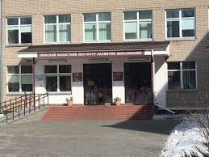
О предприятии
Основная деятельность предприятия связана с повышением квалификации работников учреждений образования минской области.
ГУО «МОИРО» постоянно развивает программы развития и широкий спектр услуг по повышении квалификаций.

Slide 4
Основная деятельность
Одной из ключевых задач является обслуживание компьютерной инфраструктуры университета. Вот некоторые из задач, которые решает отдел информационных технологий МОИРО:
проведение установки, настройки и обновления программного обеспечения на компьютерах и других устройствах, чтобы обеспечить их эффективную работу;
гарантирование безопасности информации, включая защиту от вирусов, хакерских атак и других угроз, чтобы предотвратить утечку конфиденциальных данных;
поддержание и развитие сетевой инфраструктуры университета, обеспечение стабильного доступа к интернету для сотрудников и студентов.

Slide 5
Реквизиты предприятия
Полное наименование: Государственное учреждение образования «Минский областной институт развития образования»
Банковские реквизиты: р/с BY49 AKBB 3632 6327 6000 1540 0000
ЦБУ № 527 ОАО «АСБ Беларусбанк» BIC AKBBBY2Х, ул. Воронянского, 7а УНП 101077412 ОКПО 37396062

Slide 6
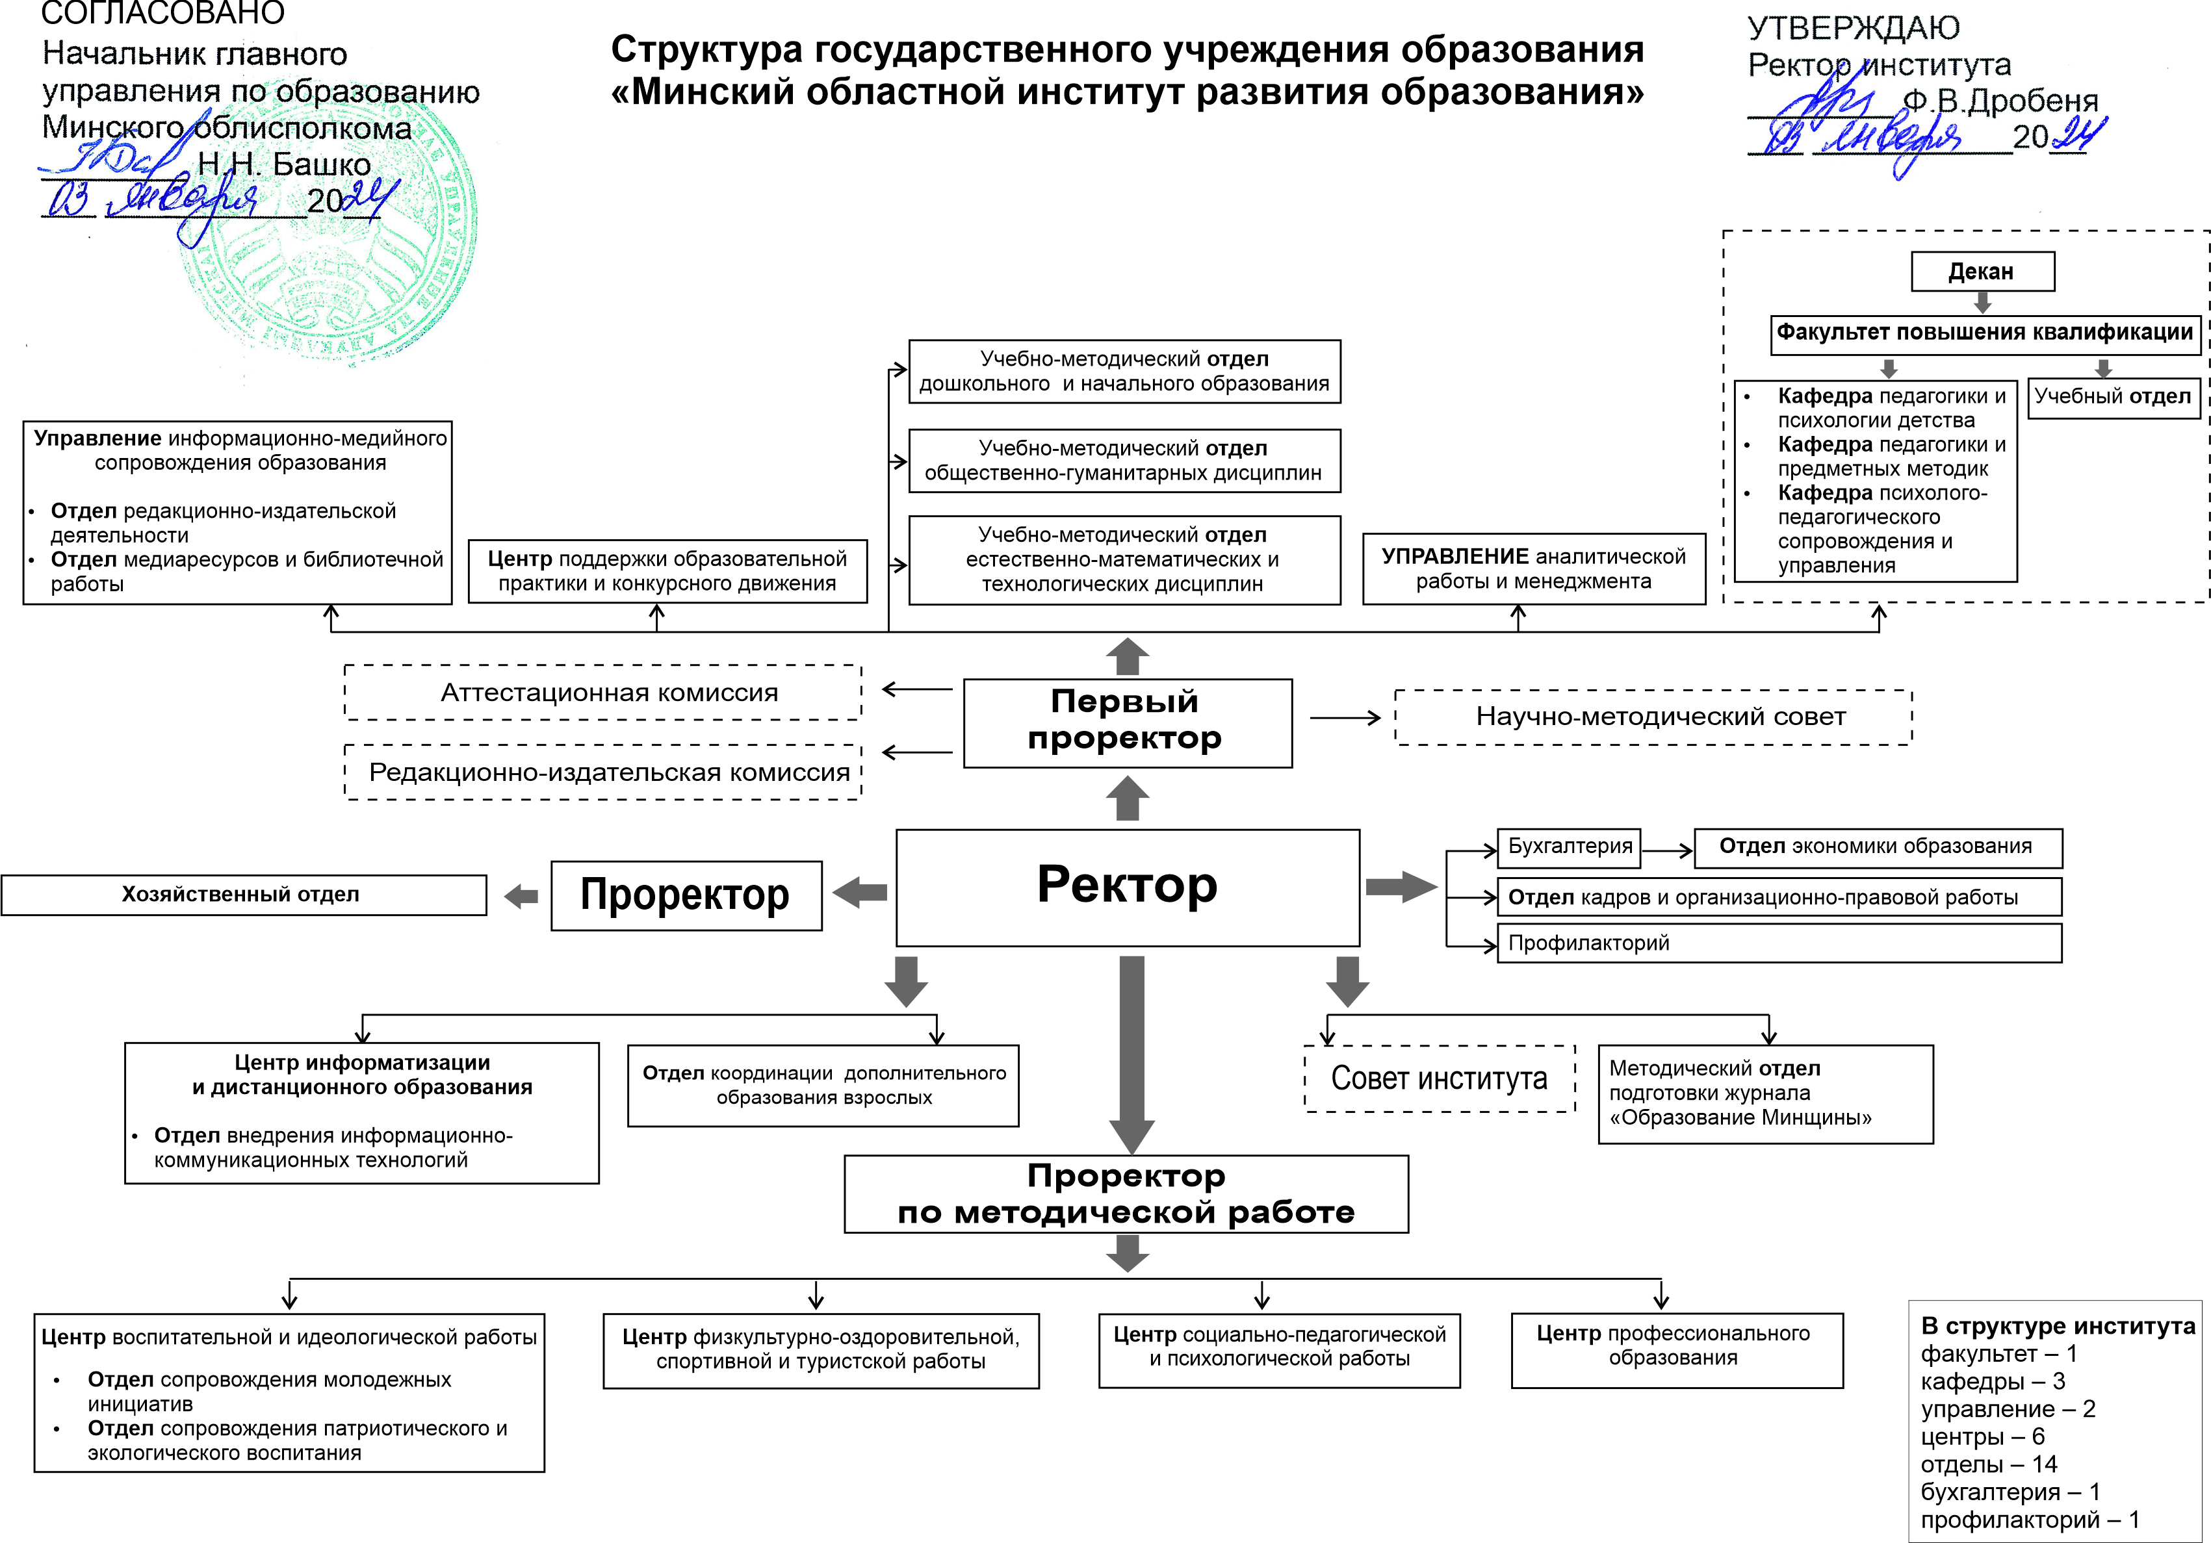
Структура организации

Slide 7
Первый день
В первый день производственной преддипломной практики оформлен приказ о прохождении практики и проведены инструктажи по охране труда и технике безопасности. После проведения инструктажей в регистрационных журналах были сделаны записи и поставлены подписи.

Slide 8
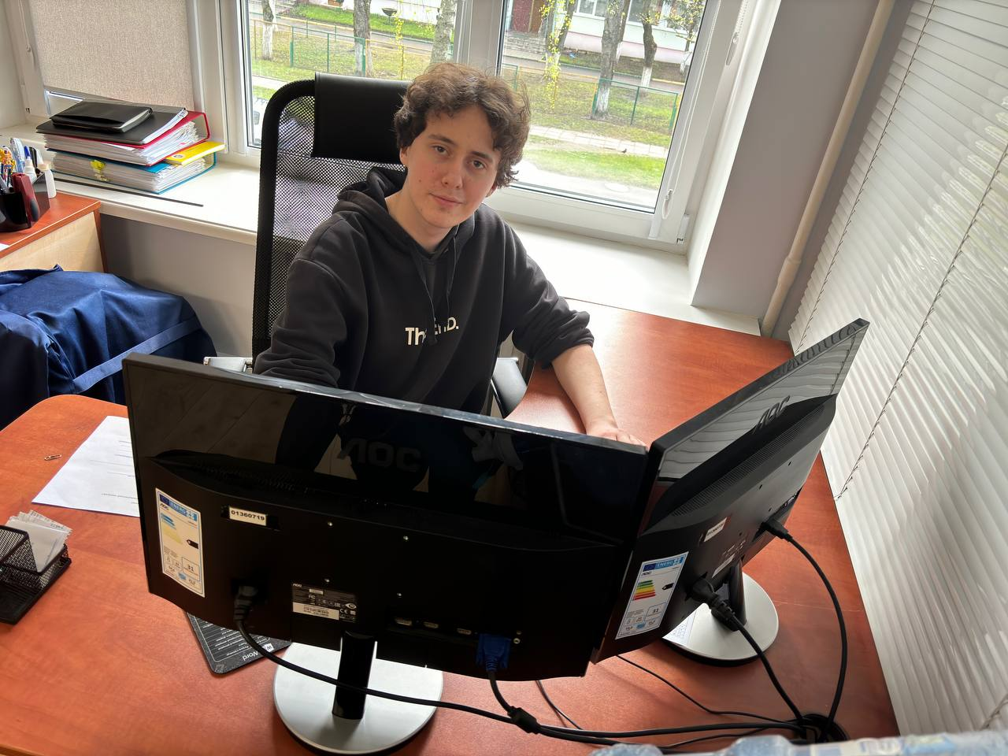
Фото на рабочем месте

Slide 9
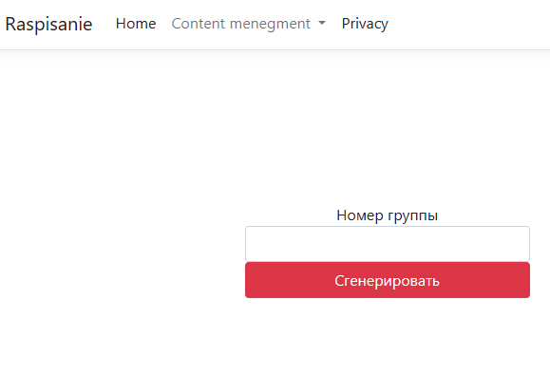
Главная страница

Slide 10
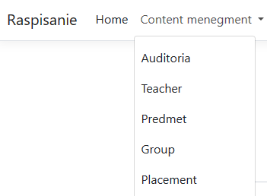
Меню навигации

Slide 11
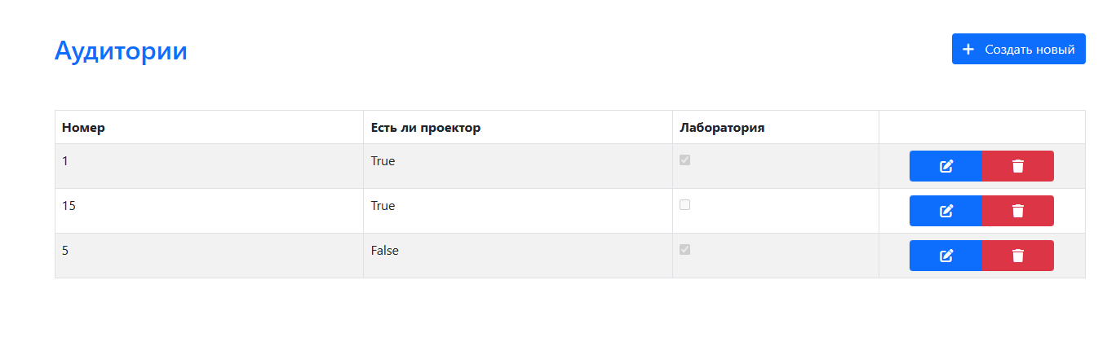
Окно работы с базой данных

Slide 12
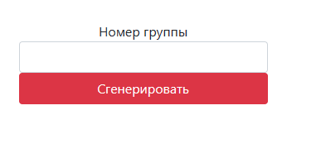
Форма для начала генерации

Slide 13
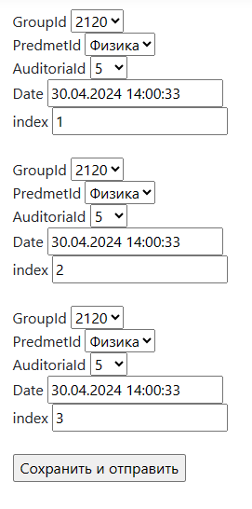
Сгенерированное расписание

Slide 14
Заключение
Производственная технологическая практика проходила в организации МОИРО, с 02.04.2024 по 29.04.2024.
За время прохождения производственной технологической практики приобрела навык проведения анализа отдельных сторон деятельности организации, умения получать информацию, необходимую для решения задач самостоятельного выполнения.
Сопровождение производственных задач, выполняемых во время прохождения практики, позволили закрепить теоретические знания, а также улучшить практические навыки. Был получен опыт работы на производственном месте.

Slide 15
Управление образования Минского областного
исполнительного комитета
Учреждение образования
«Новопольский государственный аграрно-экономический колледж»
Презентация на тему:
«Производственная преддипломная практика в
Минском областном институте развития образования
Подготовил учащийся группы 2120
Карнейчик И.В.
Руководитель практики от организации
Варатницкий В.В.
Руководитель практики от колледжа
Кирей И.Г.

